Slide 1
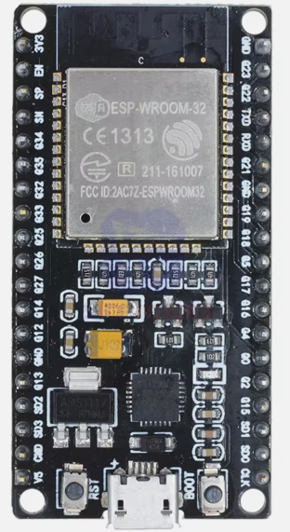
ESP32

Slide 2
Wiki ESP32
ESP32 est une série de microcontrôleurs de type SoC d'Espressif Systems
Basé sur l'architecture Xtensa LX6 de Tensilica, intégrant la gestion du Wi-Fi du Bluetooth (BT & LE) et un DSP
C'est une évolution d'ESP8266

Slide 3
Arduino Nano
Un ESP32 chez Arduino
Arduino Nano ESP32
https://docs.arduino.cc/tutorials/nano-esp32/cheat-sheet

Slide 4
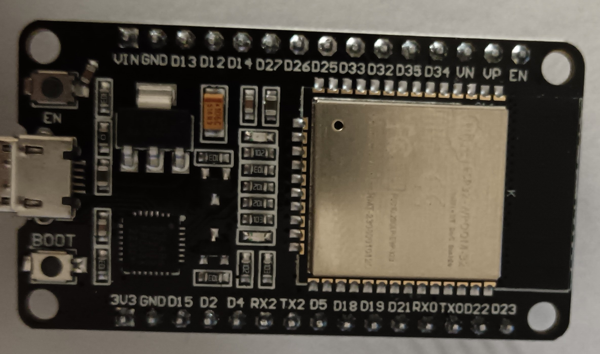
ESP32

Slide 5
Alimentation
Par USB 5v
Par VIN 5v
Ne pas brancher en même temps VIN & USB
Sorties
VIN 5v
Pin 3.3v

Slide 6
Specification
2 Cores 32 bits 240MHz
Wifi
Bluetooth (Legacy & LE)
512Ko RAM
3.3V
Pins : GPIO ~=30 Analog, Digital & PWM
Bus : I2C, ADC, DAC, UART, CAN, I2S, RMII
UART

Slide 7
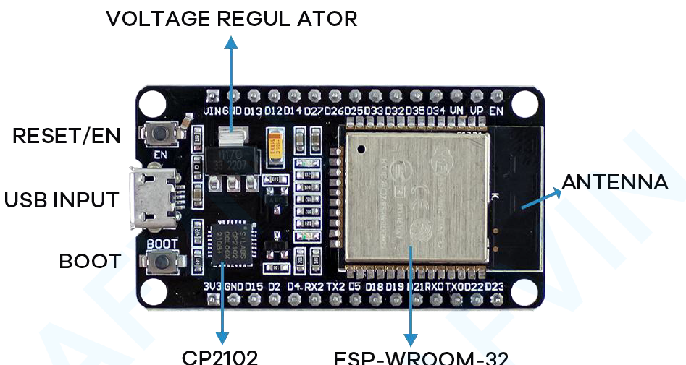
Wroom
VIN = 5V - CP2102 = UART - BOOT = Flashing mode

Slide 8
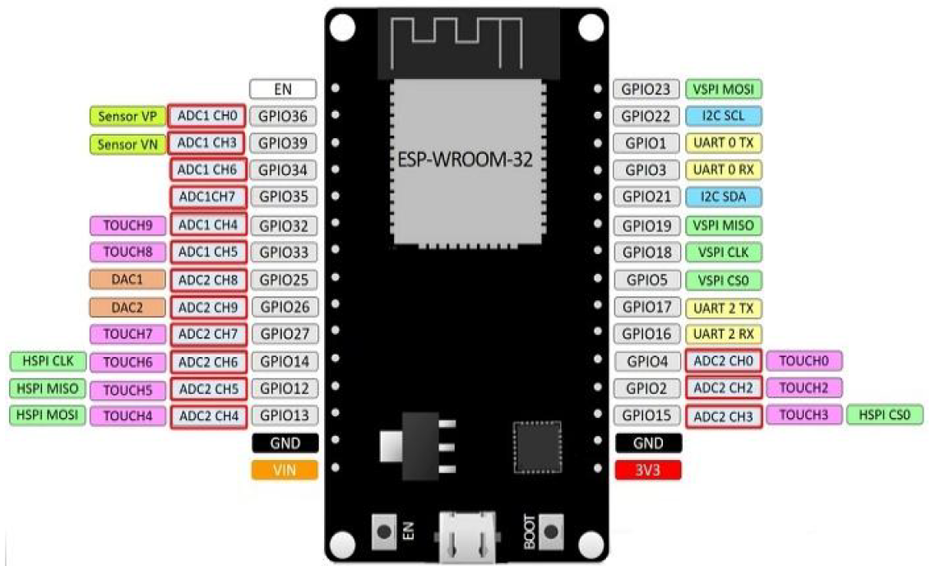
GPIO

Slide 9
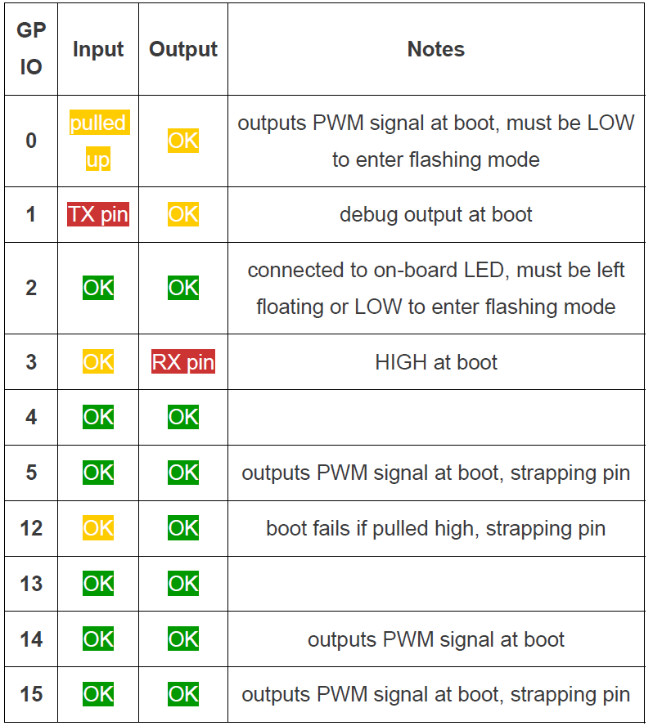
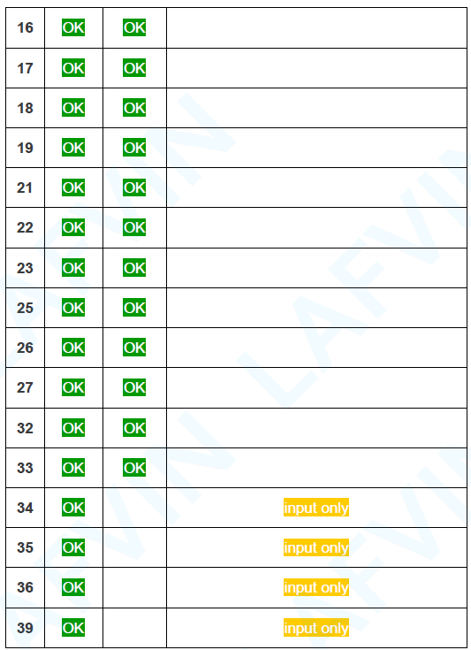
GPIO

Slide 10
PWM
Tous les pins disponibles en output peuvent être mis en PWM

Slide 11
I2C
GPIO 21 (SDA)
GPIO 22 (SCL)

Slide 12
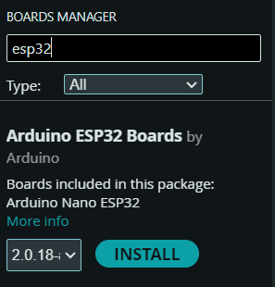
Arduino Studio
Ce paramètre facilement dans Arduino Studio
En C
En Micropython

Slide 13
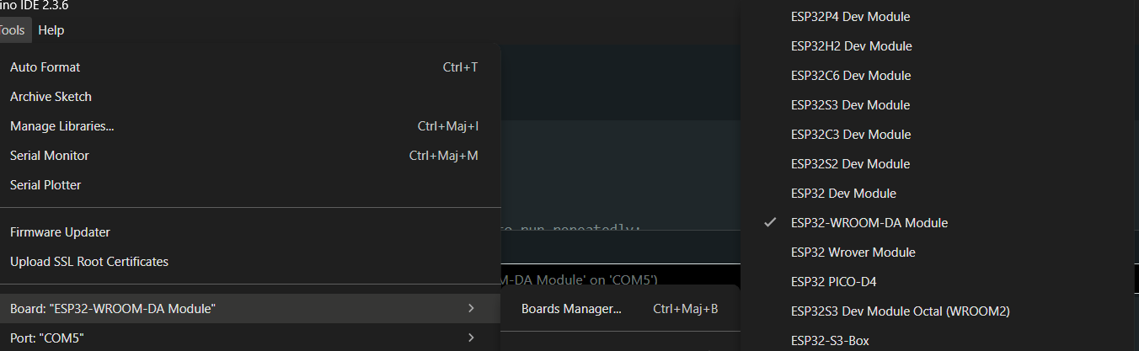
Arduino Studio

